Slide 1
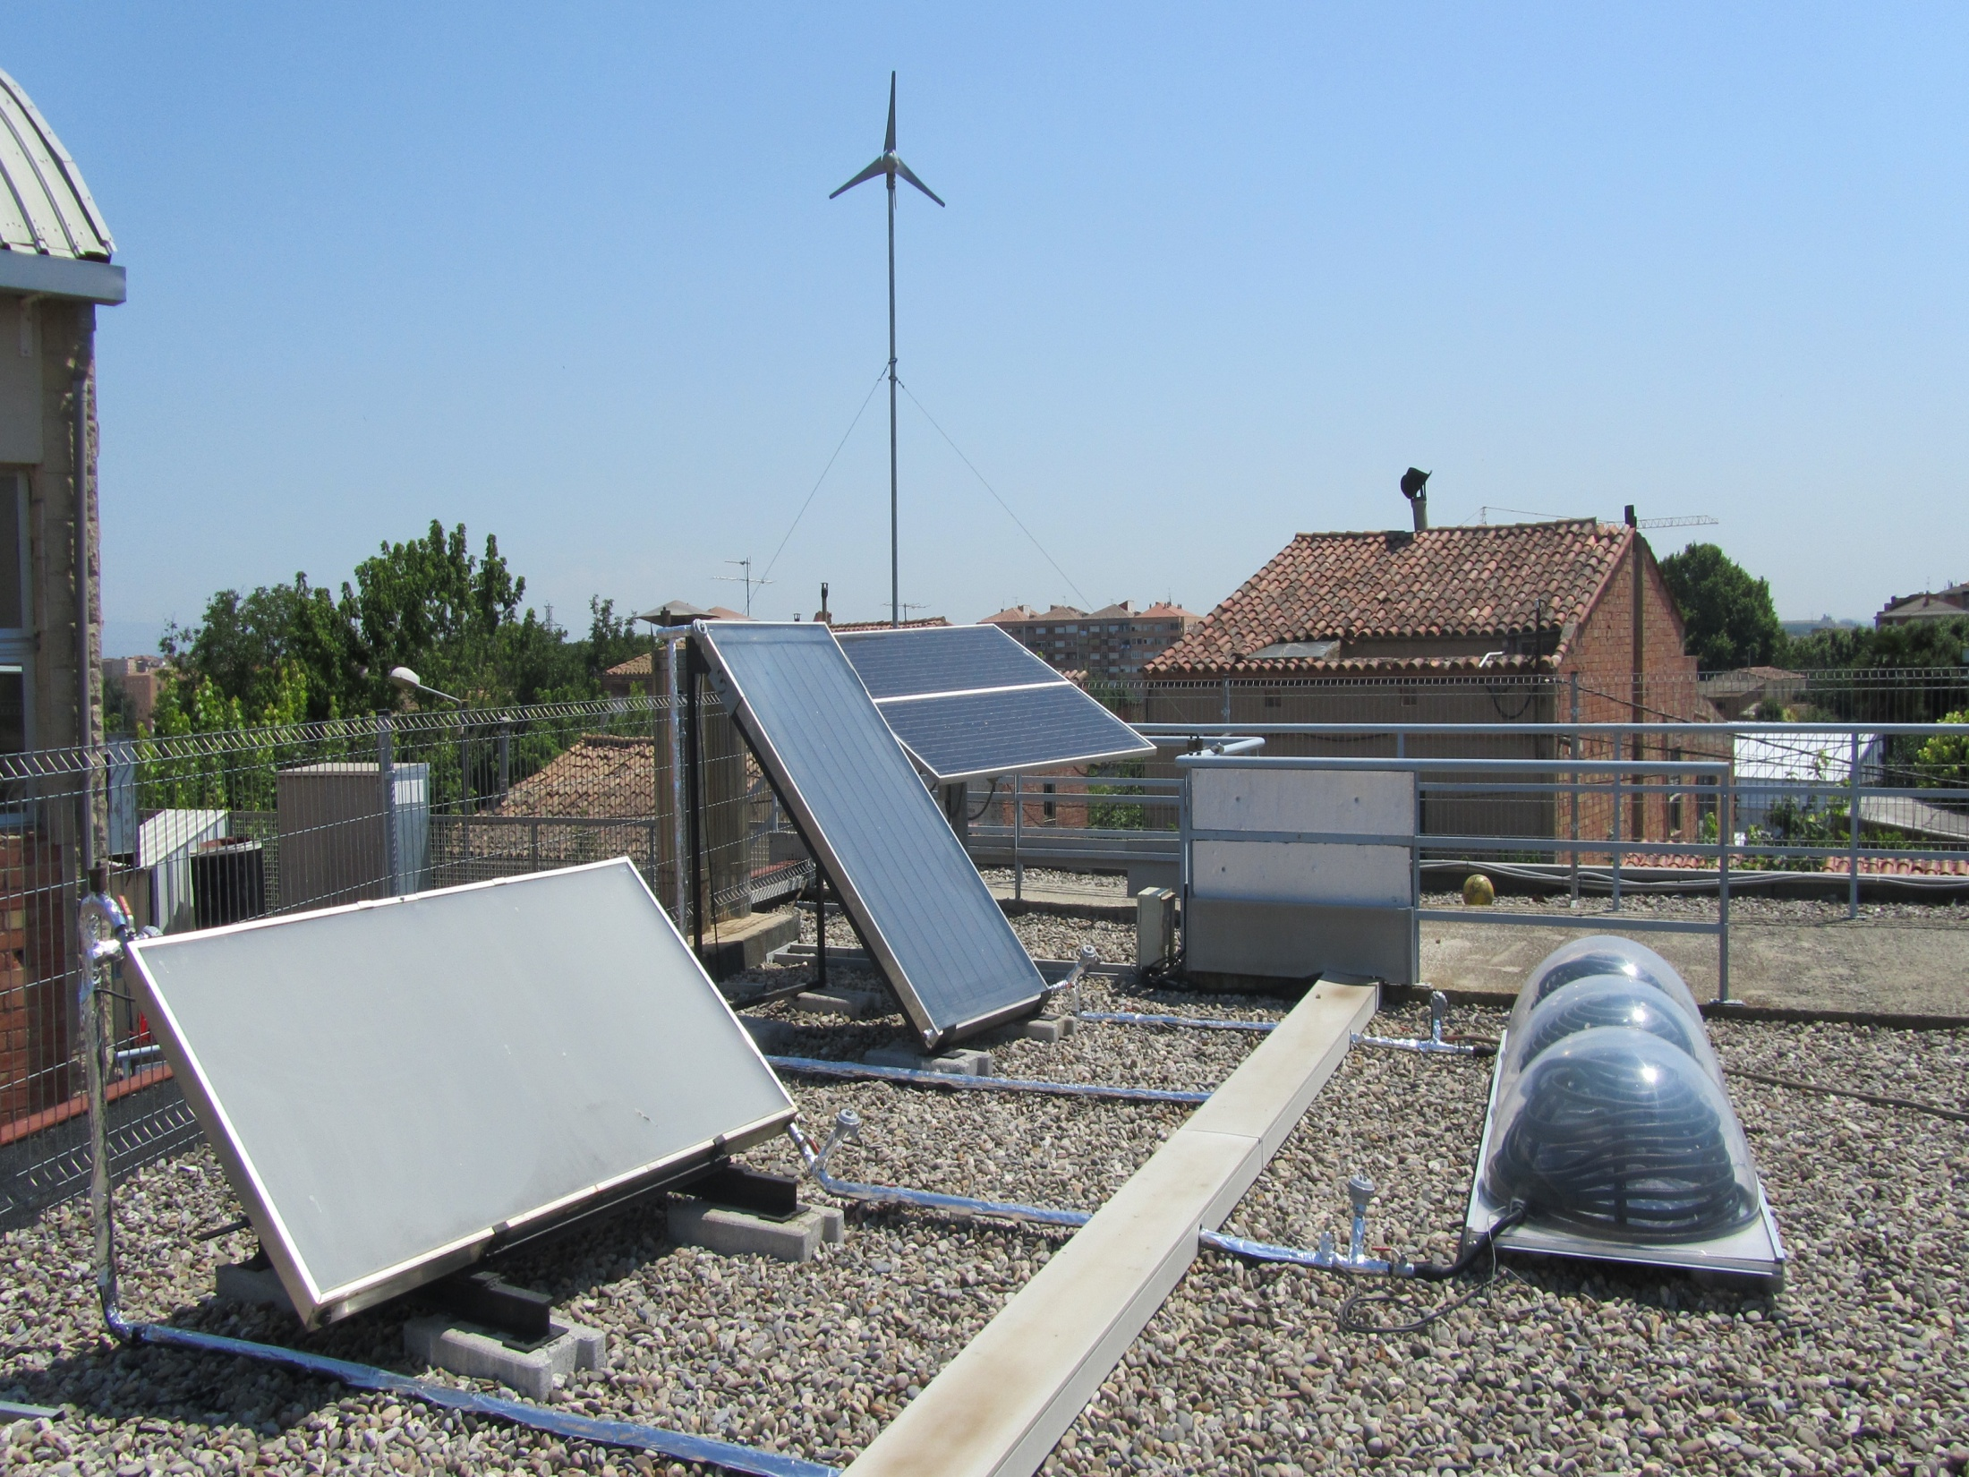
LES ENERGIES RENOVABLES:
SOLAR TÈRMICA, SOLAR FOTOVOLTAICA I EÒLICA
Estudi experimental de l’eficiència energètica dels elements instal·lats a l’aula d’energies renovables de l’institut Guindàvols (Lleida)
TREBALL DE RECERCA
Alumne: Sergi Gómez TeréS
Tutor: Anicet Cosialls Manonelles
2n Batx. A/C
Curs 2011-2012
INS Guindàvols (Lleida)

Slide 2
OBJECTIUS
Conèixer les energies renovables solar tèrmica, solar fotovoltaica i eòlica i el seu funcionament.
Conèixer l’aula d’energies renovables de l’institut Guindàvols.
Determinar experimentalment la potència de tots els elements de la instal·lació de l’aula d’energies renovables.
Determinar experimentalment el rendiment del elements instal·lats a l’aula d’energies renovables.
Determinar experimentalment la constant solar.
Determinar experimentalment la calor específica de l’anticongelant.

Slide 3
METODOLOGIA
PART TEÒRICA
Les energies renovables
Sol com a font d’energia
Energia solar tèrmica
Energia solar fotovoltaica
Energia eòlica
Aula d’energies renovables
PART EXPERIMENTAL
Potència desenvolupada per la instal·lació solar tèrmica
Potència desenvolupada per la instal·lació solar fotovoltaica
Rendiment
Constant solar
Calor específica de l’anticongelant.

Slide 4
LES ENERGIES RENOVABLES
Les fonts d’energia són els recursos naturals dels quals es pot obtenir energia per produir calor, llum i potència.
FONTS D’ENERGIA | RENOVABLES | NO CONTAMINANTS | Energia solar Energia eòlica Energia hidràulica Energia geotèrmica Energia mareomotriu Energia onamotriu Energia blava
 |  | CONTAMINANTS | Biomassa Residus sòlids urbans
 | NO RENOVABLES | Combustibles fòssils Combustibles nuclears

Slide 5
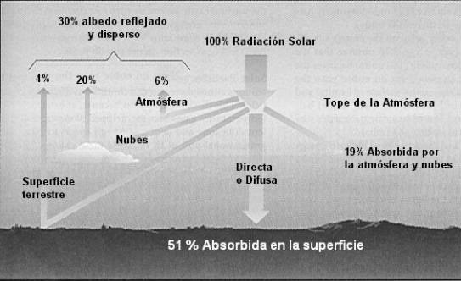
SOL COM A FONT D’ENERGIA

Slide 6
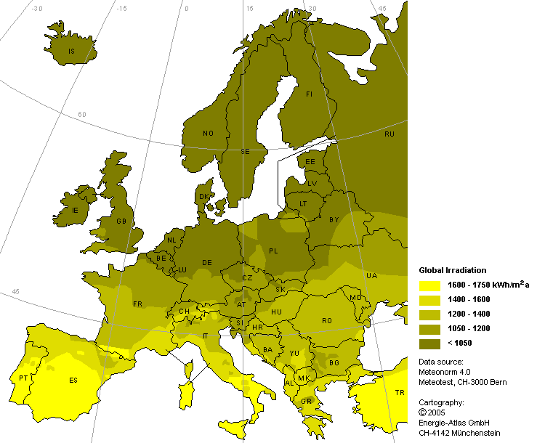
SOL COM A FONT D’ENERGIA

Slide 7
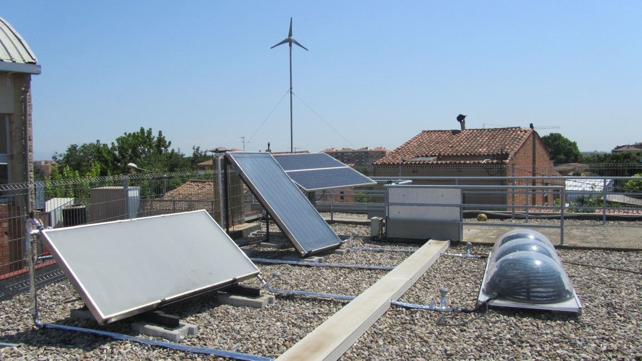
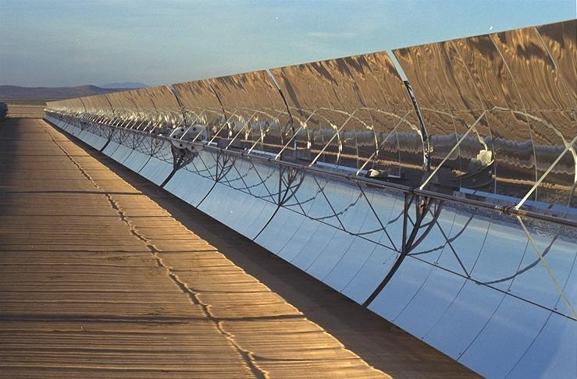
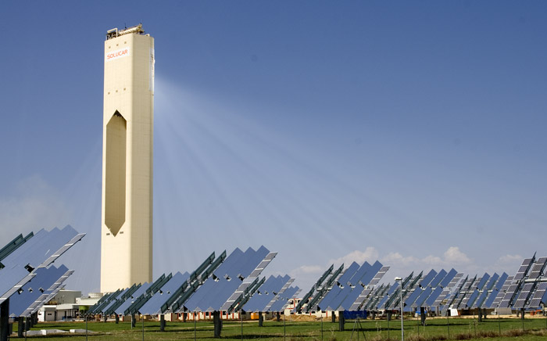
ENERGIA SOLAR TÈRMICA

Slide 8
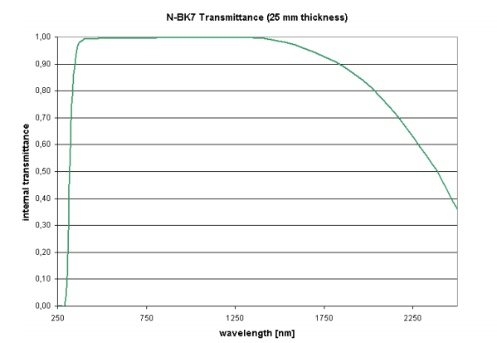
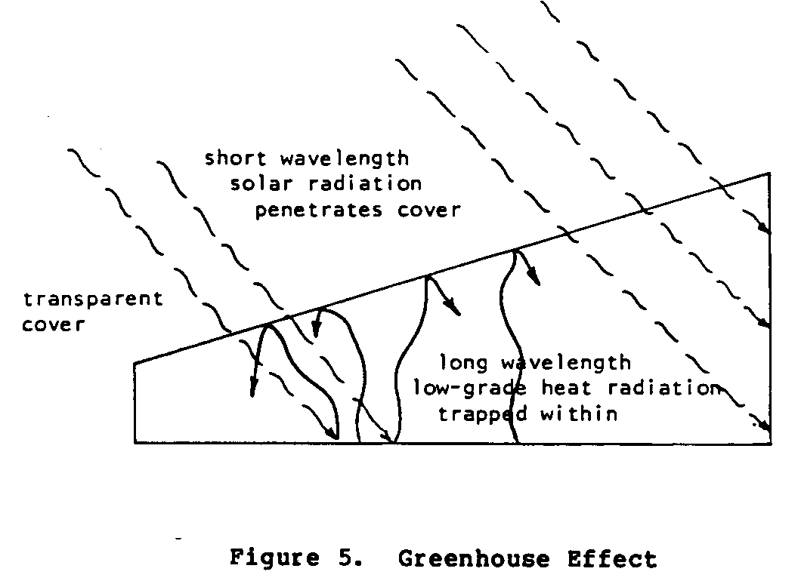
ENERGIA SOLAR TÈRMICA

Slide 9
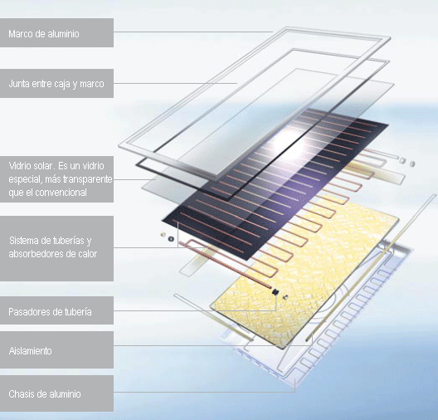
ENERGIA SOLAR TÈRMICA

Slide 10
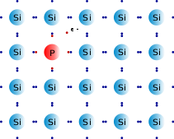
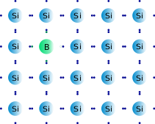
ENERGIA SOLAR FOTOVOLTAICA

Slide 11
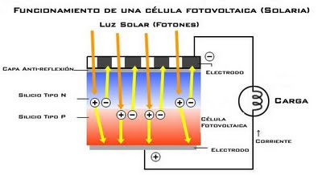
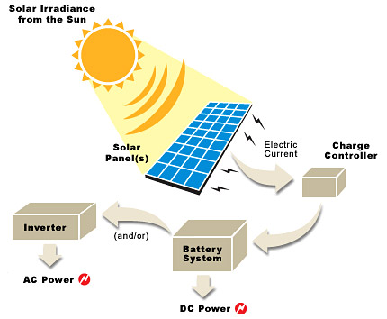
ENERGIA SOLAR FOTOVOLTAICA

Slide 12
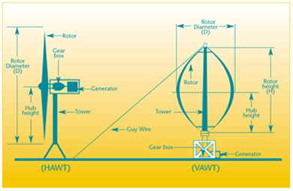
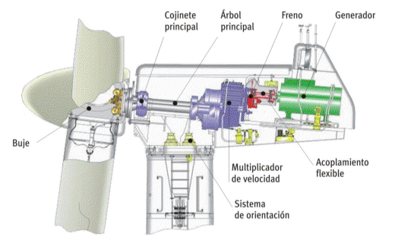
ENERGIA EÒLICA

Slide 13

AULA D’ENERGIES RENOVABLES

Slide 14

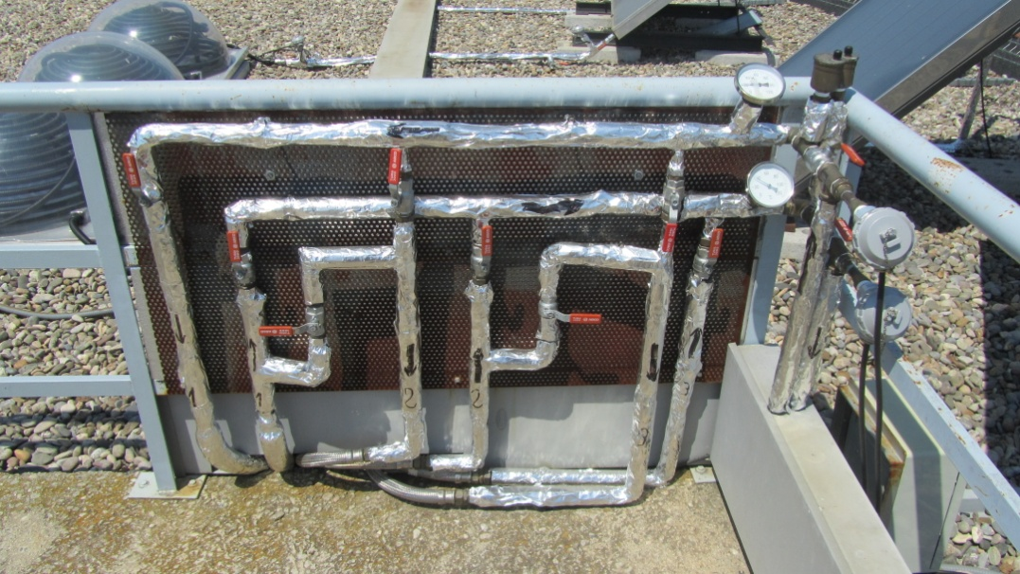
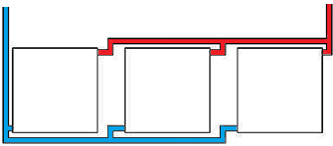
AULA D’ENERGIES RENOVABLES

Slide 15
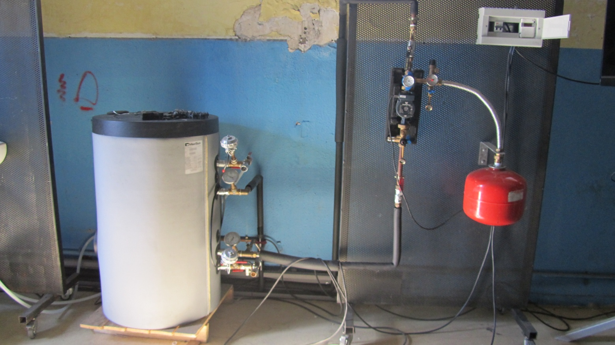
AULA D’ENERGIES RENOVABLES

Slide 16
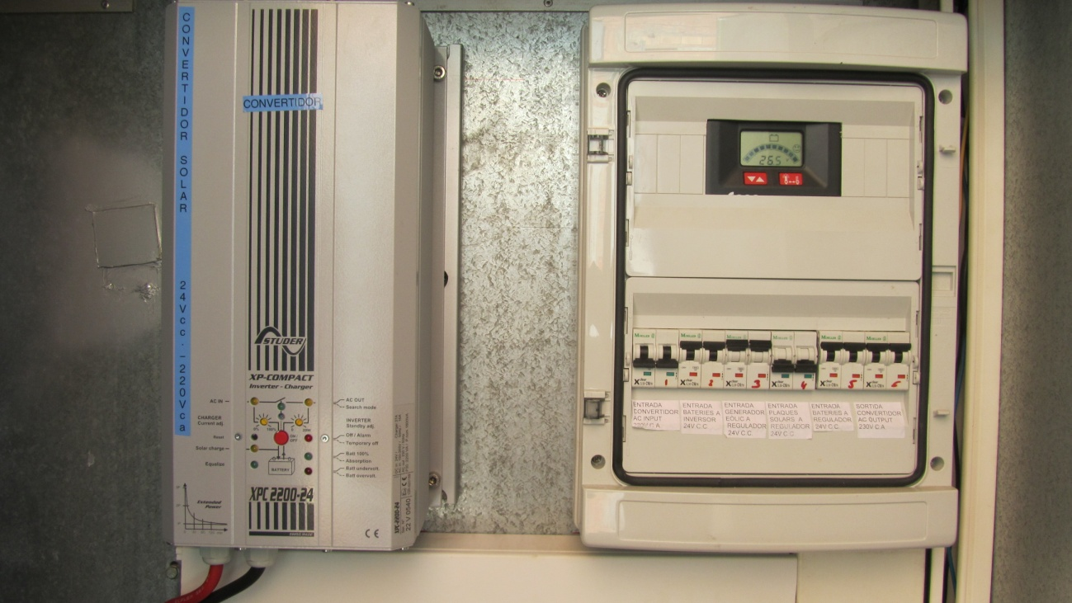
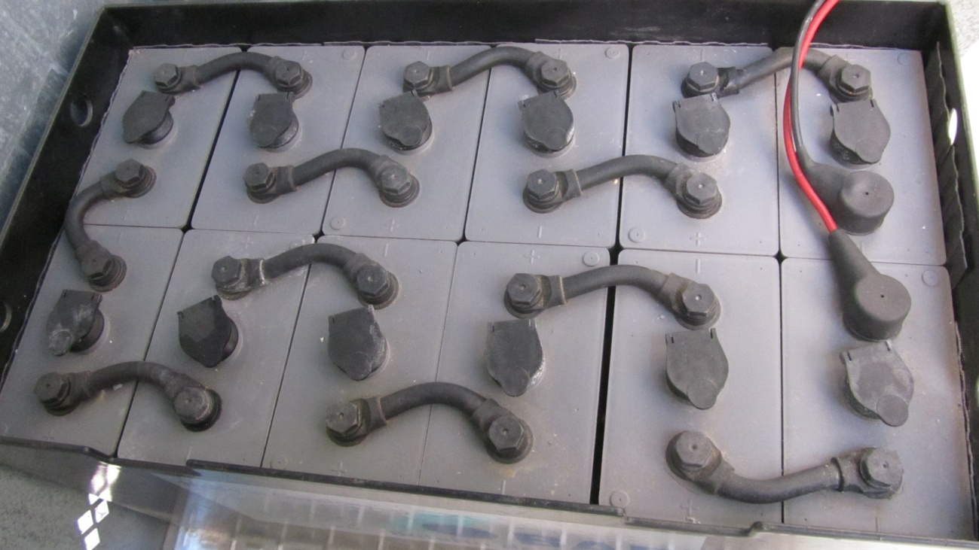
AULA D’ENERGIES RENOVABLES

Slide 17
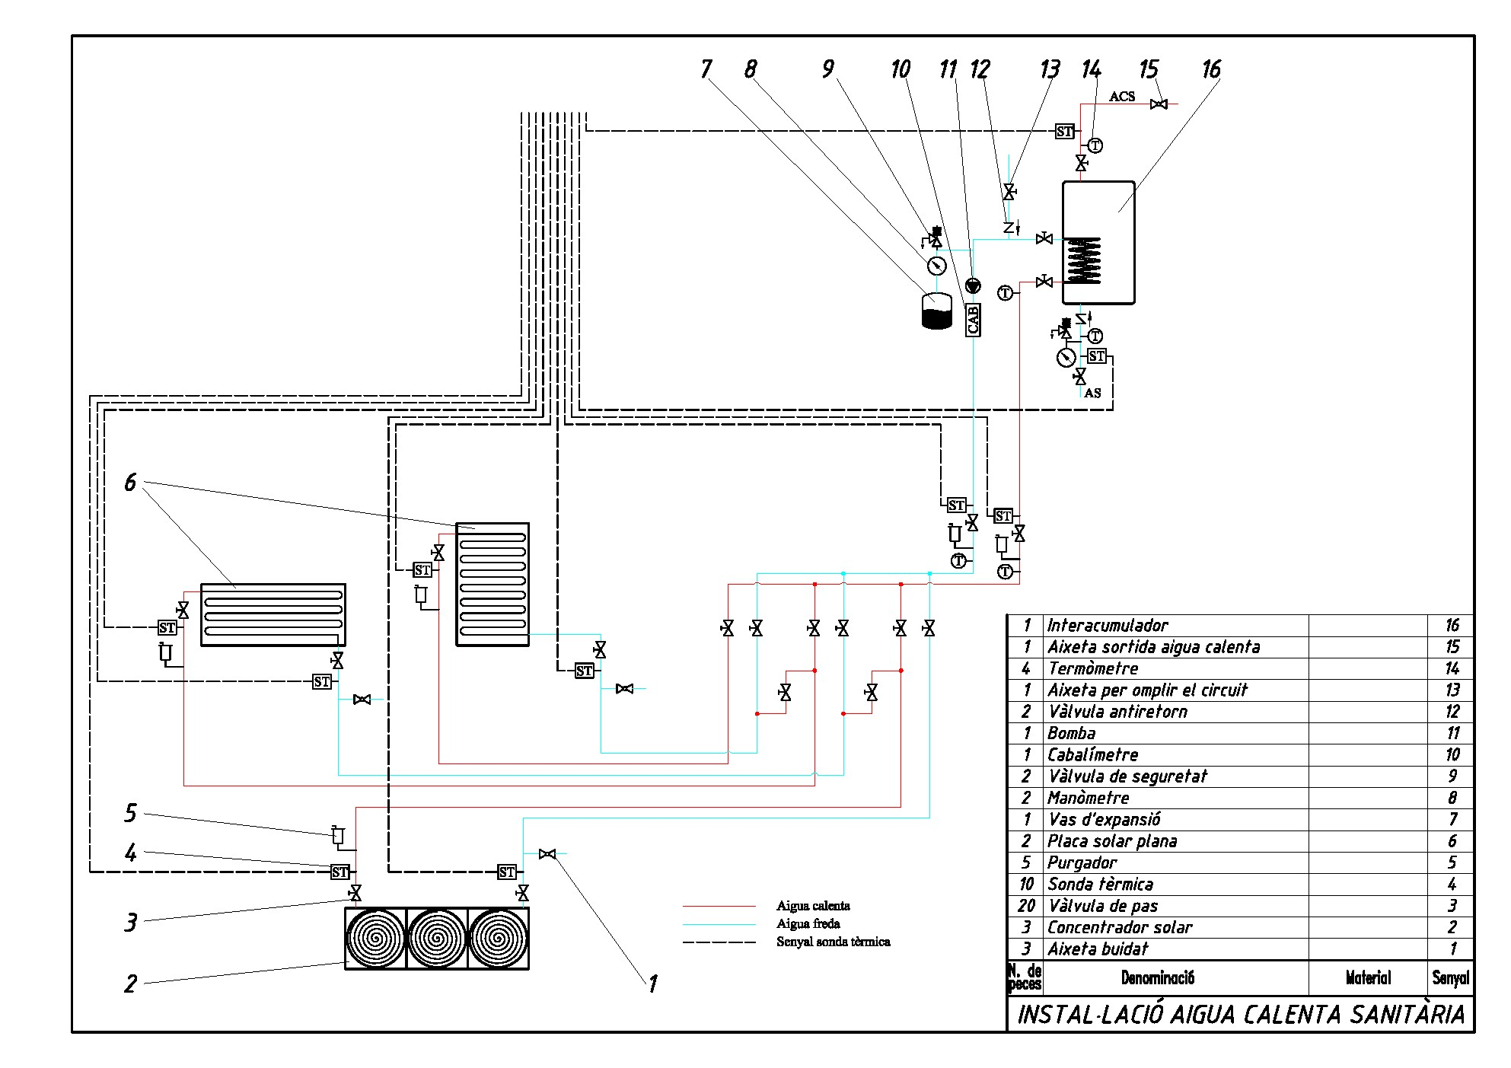

Slide 18
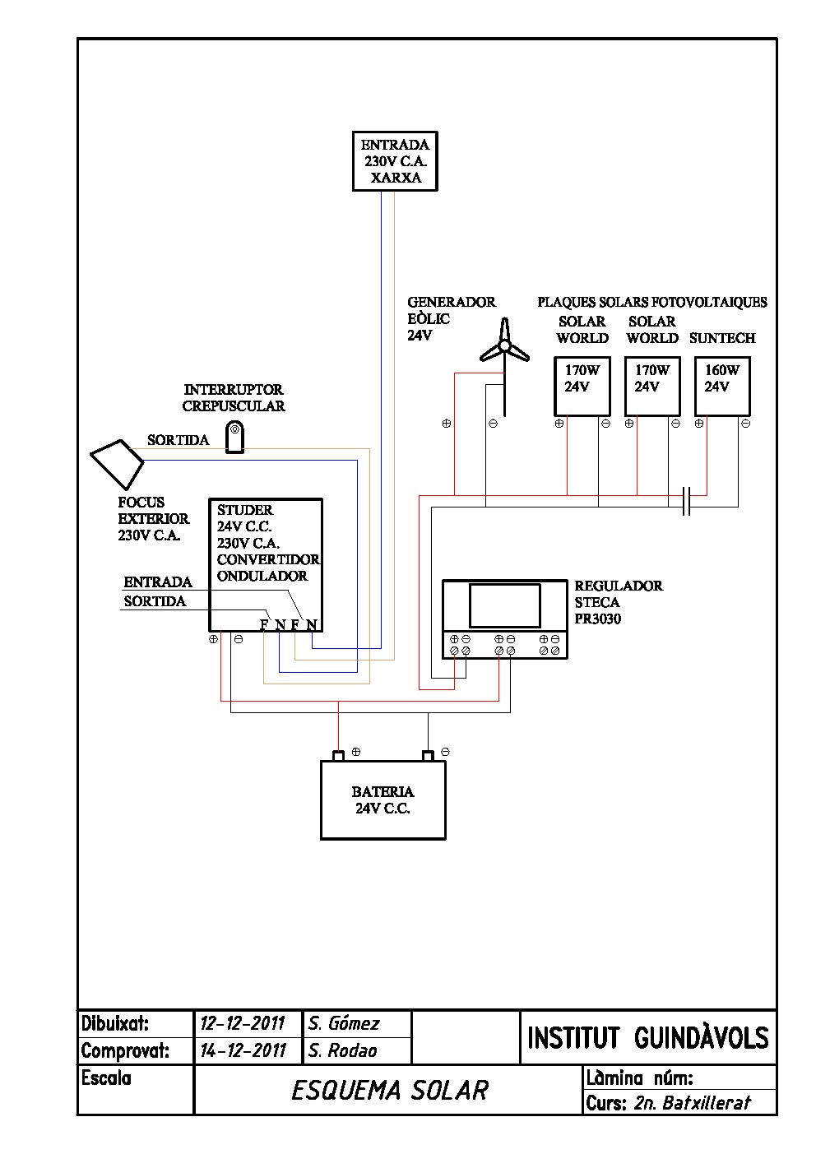

Slide 19


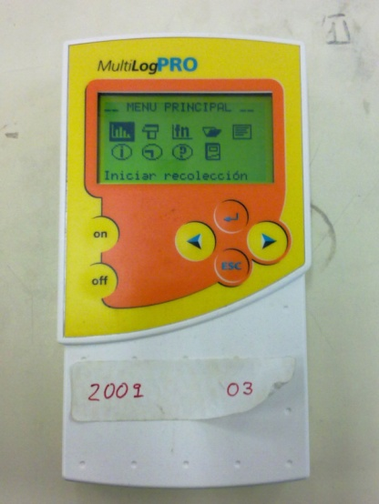

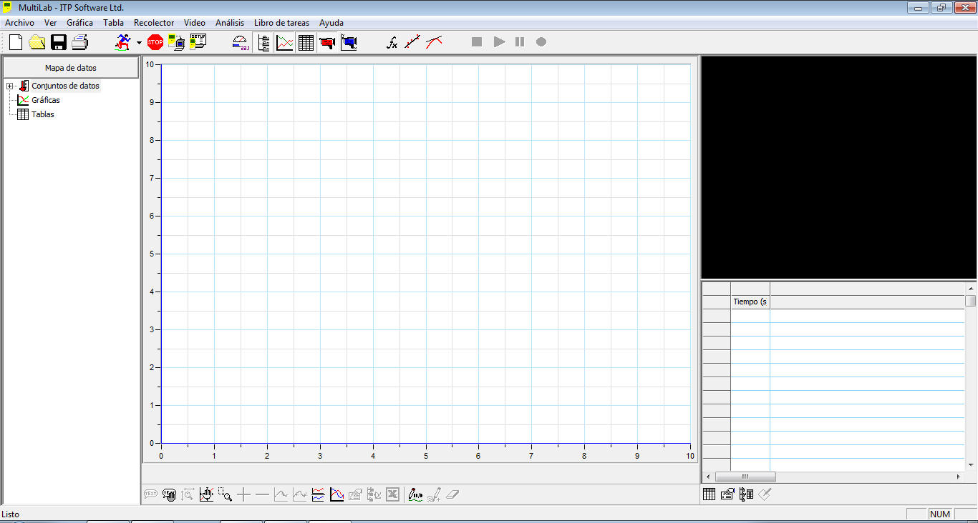

DETERMINACIONS EXPERIMENTALS

Slide 20
DETERMINACIÓ DE LA POTÈNCIA DE LA INSTAL·LACIÓ SOLAR TÈRMICA
EN SÈRIE
INSTAL·LACIÓ: 810 W
PRIMER COL·LECTOR: 428 W
SEGON COL·LECTOR: 468 W
TERCER COL·LECTOR: 262 W
EN PARAL·LEL
INSTAL·LACIÓ: 743 W
PRIMER COL·LECTOR: 468 W
SEGON COL·LECTOR: 413 W
TERCER COL·LECTOR: 262 W

Slide 21
DETERMINACIÓ DEL RENDIMENT DE LA INSTAL·LACIÓ SOLAR TÈRMICA
EN SÈRIE
INSTAL·LACIÓ: 27 %
PRIMER COL·LECTOR: 61 %
SEGON COL·LECTOR: 40 %
TERCER COL·LECTOR: 22 %
EN PARAL·LEL
INSTAL·LACIÓ: 25 %
PRIMER COL·LECTOR: 67 %
SEGON COL·LECTOR: 35 %
TERCER COL·LECTOR: 22 %

Slide 22
DETERMINACIÓ DE LA POTÈNCIA I RENDIMENT DE LA INSTAL·LACIÓ SOLAR FOTOVOLTAICA
PRIMERA MOSTRA: 190 W – 14 %
SEGONA MOSTRA: 200 W – 15 %
TERCERA MOSTRA: 191 W – 14 %

Slide 23
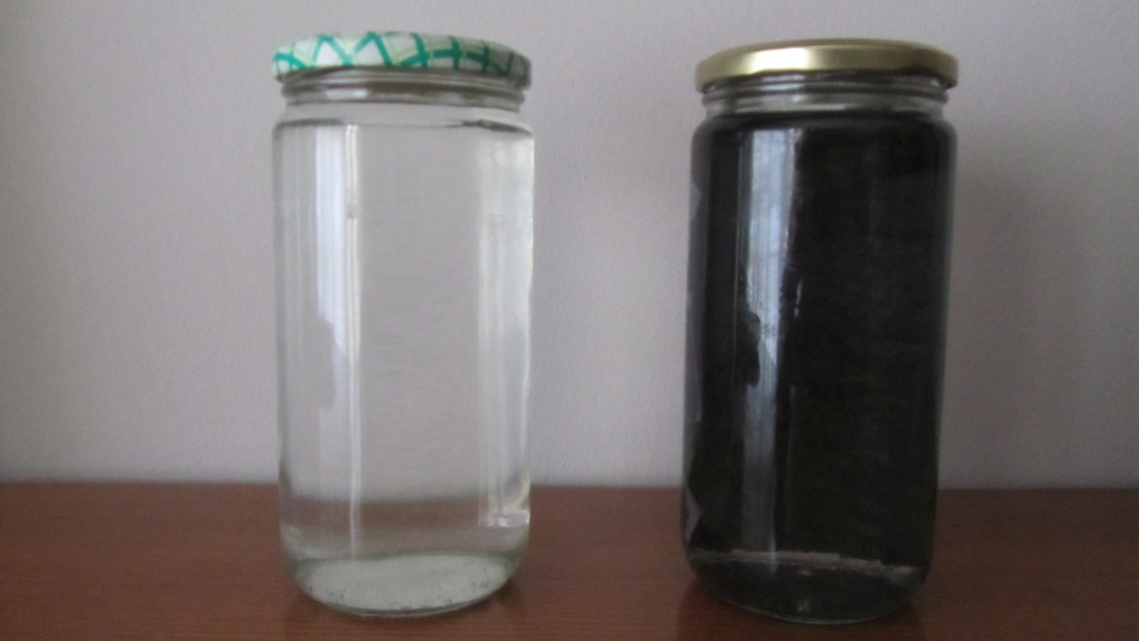
DETERMINACIÓ DE LA INTENSITAT I CONSTANT SOLAR
INTENSITAT SOLAR: 560 W/m²
CONSTANT SOLAR: 1098 W/m²

Slide 24
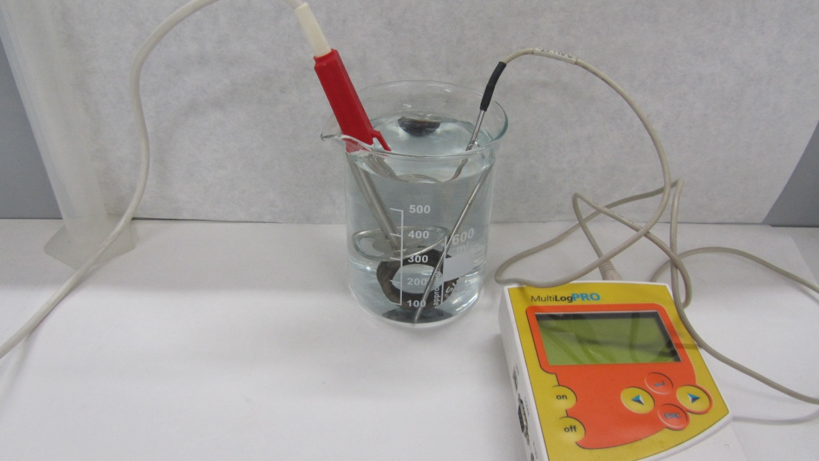
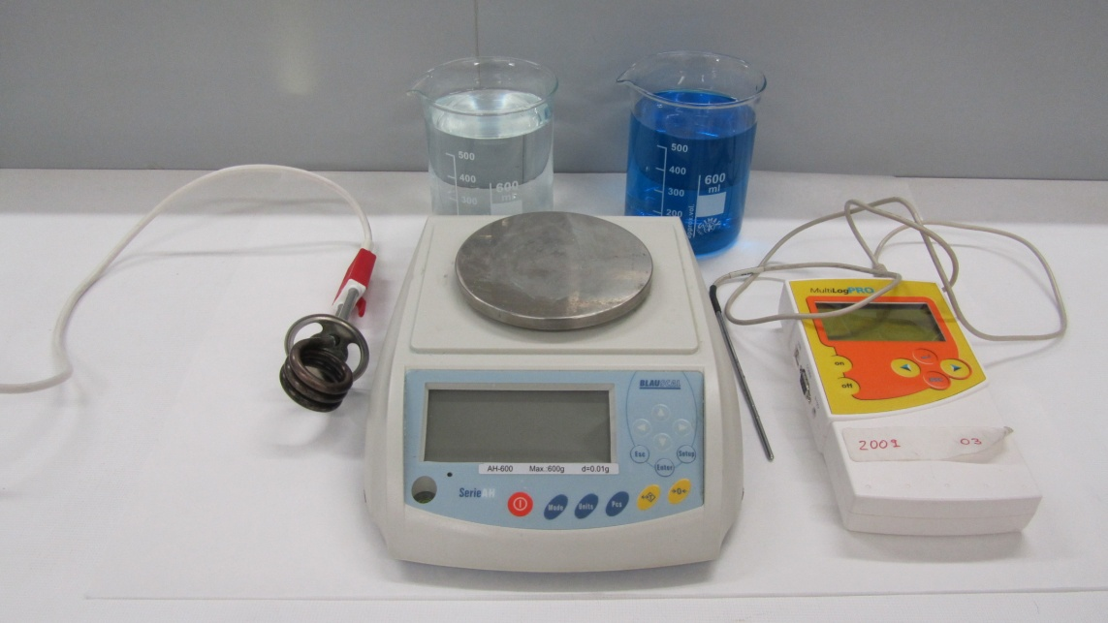
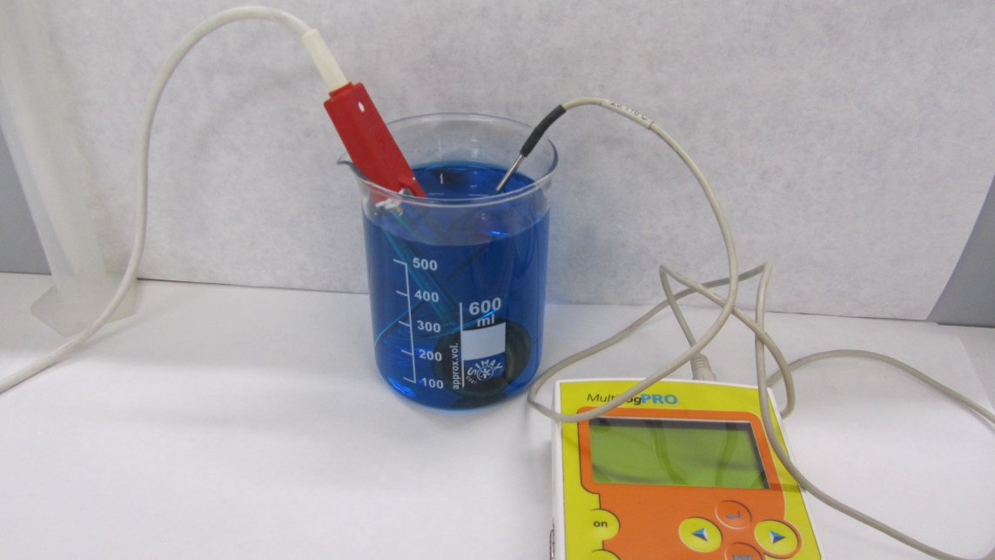
DETERMINACIÓ DE LA CALOR ESPECÍFICA DE L’ANTICONGELANT
CALOR ESPECÍFICA:
C_{e} = 0,9 cal/(g·°C) = 3,7 J/(g·°C)

Slide 25
CONCLUSIONS
QUÈ S’HA APRÉS?
Què són les energies renovables i tipus.
El funcionament i tipus de sistemes d’aprofitament d’energia solar tèrmica.
El funcionament dels sistemes d’aprofitament d’energia solar fotovoltaica.
El funcionament i tipus de sistemes d’aprofitament de l’energia eòlica.
Els elements i el funcionament de l’aula d’energies de l’institut Guindàvols.
Determinar la potència i rendiment de diferents sistemes.

Slide 26
CONCLUSIONS
QUÈ S’HA DETERMINAT?
La potència de la instal·lació i dels elements de la instal·lació solar tèrmica de l’aula d’energies renovables quan estaven connectats en sèrie i en paral·lel.
El rendiment de la instal·lació i dels elements de la instal·lació solar tèrmica de l’aula d’energies renovables quan estaven connectats en sèrie i en paral·lel.
La potència i el rendiment de la instal·lació fotovoltaica.
La intensitat i la constant solar.
La calor específica de l’anticongelant.
Tanmateix, no s’ha pogut determinar la potència ni el rendiment de l’aerogenerador.

Slide 27
BIBLIOGRAFIA
Aragón Digital (2008) GM instala en Zaragoza la mayor planta solar sobre tejado con una capacidad de diez megavatios. Biodisol.com http://www.biodisol.com/medio-ambiente/gm-instala-en-zaragoza-la-mayor-planta-solar-sobre-tejado-con-una-capacidad-de-diez-megavatios-energias-limpias-energia-solar-fotovoltaica/
Biblioteca de Consulta Microsoft Encarta (2005) Energía Solar. Buenos Aires. C.A.D.E.A. (Centro Argentino de Energías Alternativas) http://www.oni.escuelas.edu.ar/2007/BUENOS_AIRES/1246/solar.htm
Castro M., Carpio J., Guirado A., Colmenar A., Dávila L. (2000) Energía solar fotovoltaica. Mairena del Aljarafe, Sevilla. PROGENSA.
Censolar. La energía solar. http://www.censolar.es/menu2.htm
Colordo D. El sol: fuente de energía. http://mundoastronomia.portalmundos.com/el-sol-fuente-de-energia/
CyberCivilian. (2011) What you need to know about the solar feed-in tariff. Solar energy. http://solarenergynews.cybercivilian.com/solar-energy/what-you-need-to-know-about-the-solar-feed-in-tariff/
Danish Wind Industry Association (2003) Wind know-how. All you need to know –and more. D.W.I.A. http://www.motiva.fi/myllarin_tuulivoima/windpower%20web/core.htm
Energía solar térmica. http://energiasolartermica.blogspot.com/
Energuia.com (2003) Cómo conservar el medio ambiente. El sol como fuente de energía. http://www.mailxmail.com/curso-como-conservar-medio-ambiente/sol-como-fuente-energia-1
Escoda, S. (2005) Energía solar térmica. Salvador Escoda S.A. http://www.salvadorescoda.com/tecnico/CE/Manual-EnergiaSolar-2a-ed.pdf

Slide 28
BIBLIOGRAFIA
Fernández Díez, P. (2000-2009) Biblioteca sobre Ingeniería Energética. Libros sobre Ingeniería Energética. Redsauce Engineering Services. http://es.libros.redsauce.net/index.php
Fowler M. (2008) Modern physics. Black body radiation. University of Virginia. http://galileo.phys.virginia.edu/classes/252/black_body_radiation.html
García Badell J., Moreno Fernández M.A. (2009) Energía verde. Madrid. Bellisco Ediciones.
Global Wind Energy Council (2010) Global Wind Report 2010. G.W.E.C. http://www.gwec.net/index.php?id=180
Gómez del Rey C. (2008) ¿Cómo utilizamos el fenómeno de efecto invernadero en un colector solar de placa plana? El rincón de la Ciencia. Revista de divulgación del I.E.S. Victoria Kent. http://centros5.pntic.mec.es/ies.victoria.kent/Rincon-C/Curiosid2/rc-109/rc-109.htm
Google Inc. (2010) Google Translate. http://translate.google.es/
Grup Enciclopèdia Catalana (2008-2011) enciclopèdia.cat Enciclopèdia Catalana, SAU http://www.enciclopedia.cat/
Institut Català d’Energia (1997) Les energies renovables a Catalunya. Tecnologies avançades en estalvi i eficiència energètica. Barcelona. Viking S.A.
Institut d’Estudis Catalans (2007) Diccionari de la llengua catalana. Segona edició. Institut d’Estudis Catalans. http://dlc.iec.cat/
Instituto Nacional de Estadística (2011). Temperaturas medias, horas de sol y precipitación acuosa. INE 2011. http://www.ine.es/daco/daco42/bme/c19.pdf

Slide 29
BIBLIOGRAFIA
IPEaguas (2007) IPEol. Captador solar. Manual técnico, montaje. IPeaguas-IPEsol-MaxSun http://www.ipeaguas.com/desc/IPEsol/IPESOL_MANUAL_TECNICO_AG07.pdf
Joseph J., Hoyos R., Garravé J., Garófano F., Vila F. (2008) Tecnologia industrial 1 Batxillerat. Madrid. McGraw-Hill.
KWSOL Instalaciones de Aire caliente solar. DOVIBLOCK, S.L. http://www.kwsol.es/producto.asp?prod=1&tecnologia=Aire%20caliente%20solar
Li Dessau, K. (2010) Concentrating Solar Thermal: Sun Power Even in the Dark. Solar Novus Today. http://www.solarnovus.com/index.php?option=com_content&view=article&id=1073:concentrating-solar-thermal-sun-power-even-in-the-dark&catid=38:application-tech-features&Itemid=246
Mercadé J., Serra S., Armengol M. (2009) Física 2 Batxillerat. Madrid. McGraw-Hill.
Milarium.com (2001-2008) Energía Solar Térmica. http://www.miliarium.com/Bibliografia/Monografias/Energia/EnergiasRenovables/EnergiaSolarTermica.asp
Moreno Figueredo C. (2000-2011) Componentes de una turbina eólica de eje horizontal. Breve guía de los principales elementos que conforman los aerogeneradores actuales. Cubasolar. http://www.cubasolar.cu/biblioteca/energia/Energia36/HTML/articulo03.htm
NEXTera ENERGY (2011) A Leader in Clean Energy. NextEra Energy Resources, LLC. http://www.nexteraenergyresources.com/who/index.shtml
Peña Pintado L. (2009) El sol: fuente de energía. http://www.monografias.com/trabajos70/sol-fuente-energia/sol-fuente-energia.shtml#elsolcomoa
Ramírez Carreras, R. Hypertexto web sobre energía eólica. Universidad de Córdoba. Escuela Politécnica Superior http://rabfis15.uco.es/lvct/tutorial/41/INDEX.htm#

Slide 30
BIBLIOGRAFIA
Robinson H., Hewitt P. G. (1998) Manual de laboratorio de física. Longman. Pearson Educación.
Röbke-Doerr P. (2000) Energía solar. Barcelona. Ediciones Ceac.
ROCA. Monografía Técnica. Utilización de la energía solar por medio de captadores planos. Barcelona. Roca Calefacción, S.L.
Sitiosolar.com La historia de la energía fotovoltaica. http://www.sitiosolar.com/La%20historia%20de%20la%20energia%20solar%20fotovoltaica.htm#fase1
Solar&Climate. Solar Power. Soliclima Energías Renovables, S.L. http://www.sunandclimate.com/products/1-solar-power.html
Solarweb.net (2002-2011) Energía solar térmica. http://www.solarweb.net/solar-termica.php
SolarWorld (2007) Sunmodule SW 160/165/170/175/180/185 mono SolarWorld http://ebookbrowse.com/db-mo-sp-sw-160-185-mono-2007-05-en-pdf-d52226944
SpectralCalc.com Calculation of Blackbody Radiance. SpectralCalc.com http://www.spectralcalc.com/blackbody/blackbody.html
TextosCientificos (2005) Celdas solares. TextosCientíficos.com http://www.textoscientificos.com/energia/celulas
TextosCientificos. Montaje de los colectores solares. Textoscientíficos.com http://www.textoscientificos.com/energia/calentador-solar/montaje-colectores-solares
The renewable energy centre (2000-2011) Wind power. The renewable energy centre http://www.therenewableenergycentre.co.uk/wind-power/
Velasco, D. División de Energía Solar Térmica. Instalaciones y montajes eléctricos D. Velasco, S.A. http://www.velascoinstalaciones.com/actividad.php?id=11&pa=tipos&cat=2&&PHPSESSID=8e36e85b08392799bfe2bf7b918852b6
West, C (2011) Wind Power Pros and Cons. Expert Energy. Renewable Energy Resources & Ideas. http://expert-energy.com/500/wind-power-pros-and-cons/

Slide 31
AGRAÏMENTS
Un cop acabat aquest treball m’agradaria agrair l’ajut prestat per diferents persones:
En primer lloc, al meu tutor del treball de recerca, Anicet Cosialls, que m’ha ajudat a estructurar, organitzar i elaborar el treball.
En segon lloc, als professors de cicles de fred i calor, en especial a l’Ambròs Palau, que m’han ensenyat l’aula d’energies i que, en part gràcies a ells, l’aula d’energies renovables és una realitat.
En tercer lloc, al Santiago Rodao, que m’ha ajudat realitzat un plànol de les instal·lacions tèrmica i elèctrica, per aquest treball.
Per últim, al centre, per tenir aquesta aula i per la utilització de diferents objectes i productes del laboratori.

